Slide 1
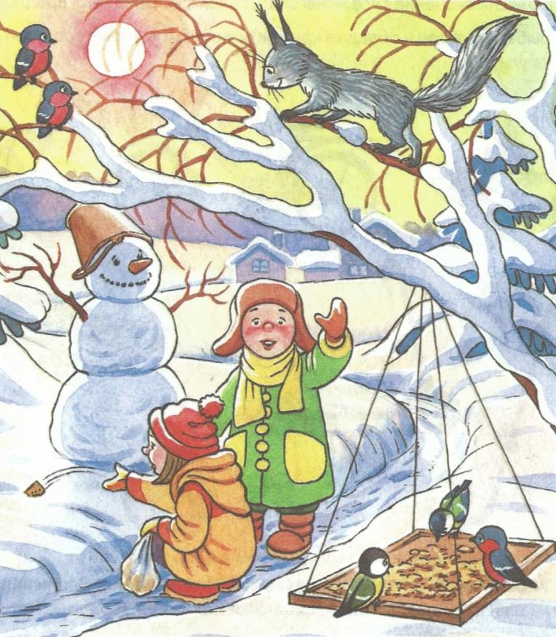
Зимующие птицы
Учитель-дефектолог
Карева Елена Алексеевна
МБДОУ «Семицветик»
г. Нарьян-Мар

Slide 2
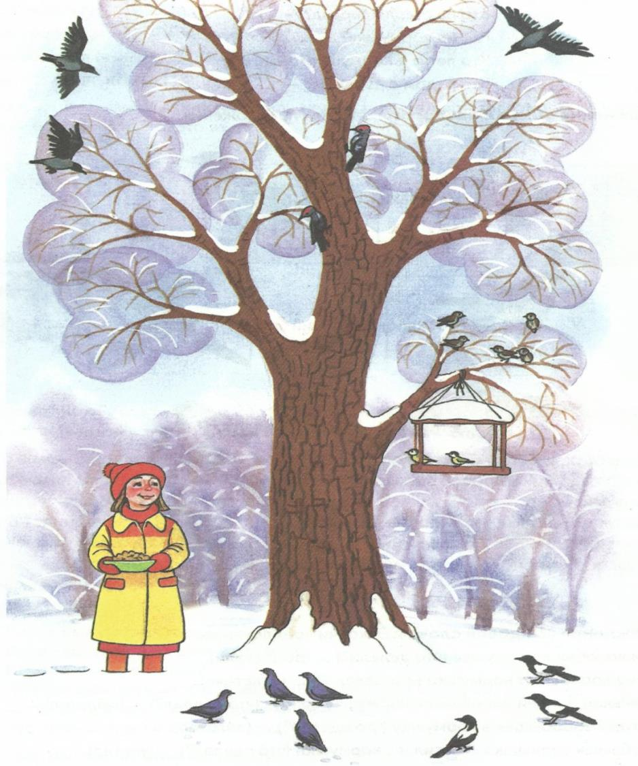
Ответь на вопросы

Slide 3
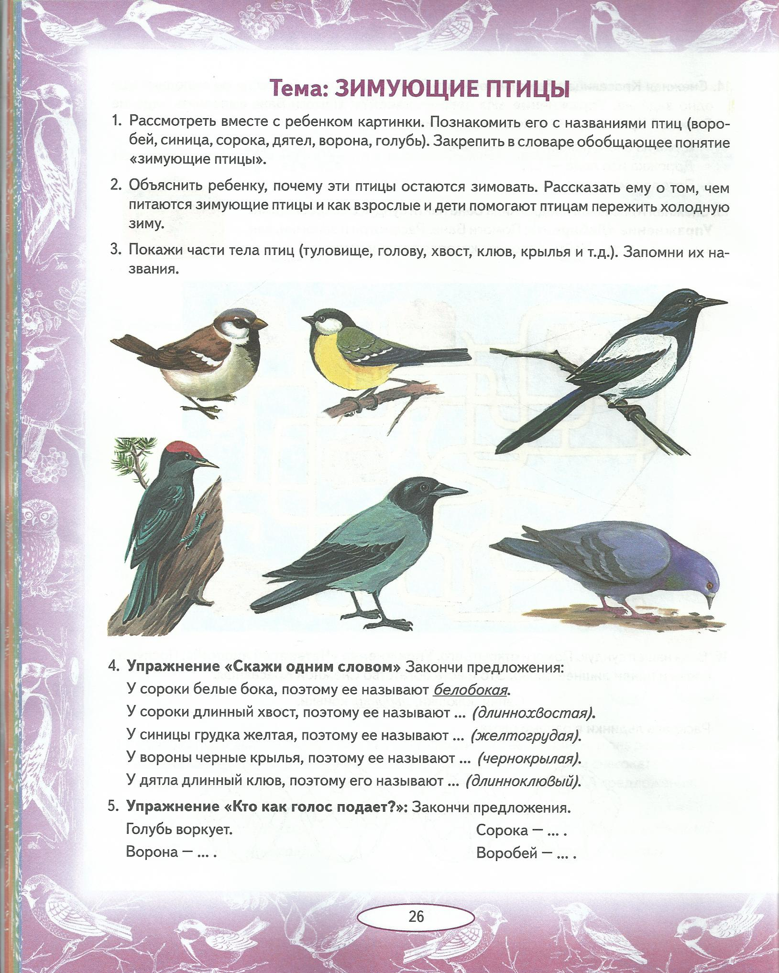
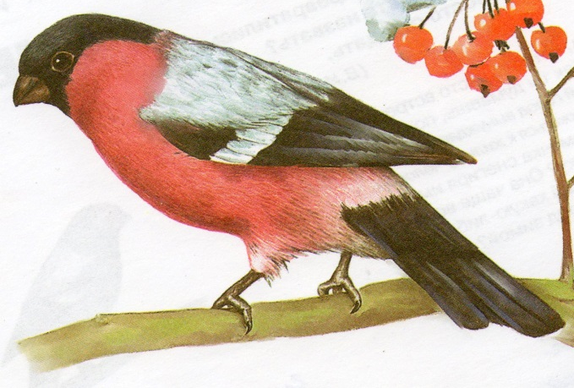
Отгадай загадку
Спинка синеватая,
животиком желтовата
Черненькая шапочка
Беленькие щечки
Чернокрылый, красногрудый
И зимой найдет приют.
Не боится он простуды,
С первым снегом тук как тут
Черная жилеточка
Красная шапочка
По деревьям стучит,
но их не калечит, а лечит
Непоседа пестрая,
птица длиннохвостая
Птица говорливая,
самая болтливая

Slide 4
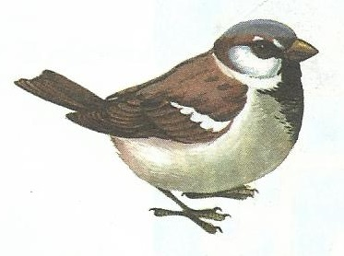
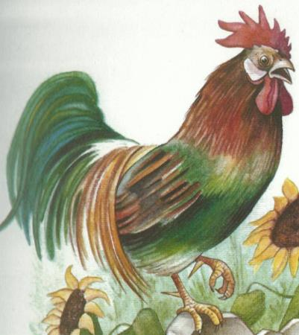
Четвертый лишний

Slide 5
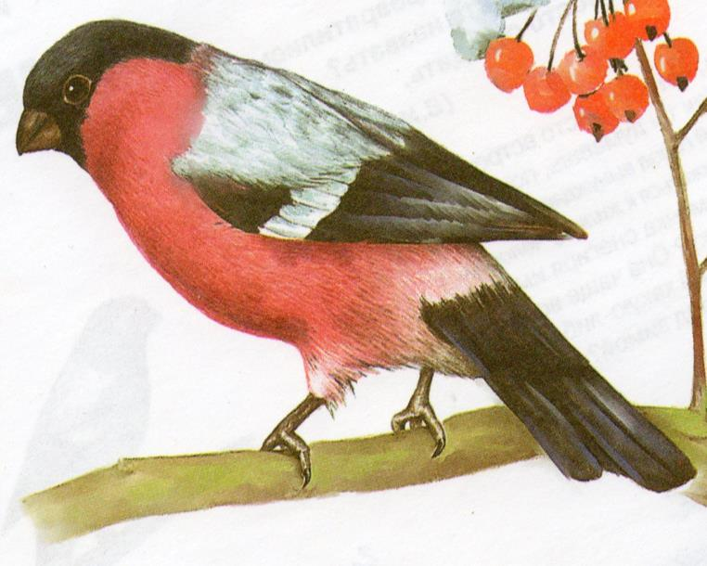


Угадай кто получится

Slide 7
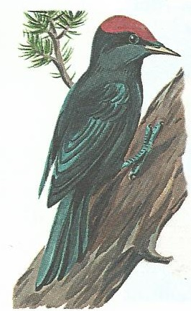

Slide 8

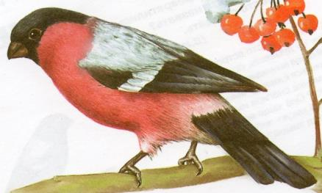
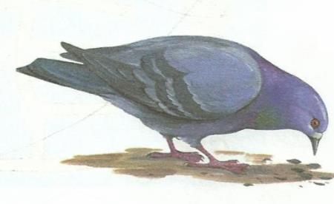
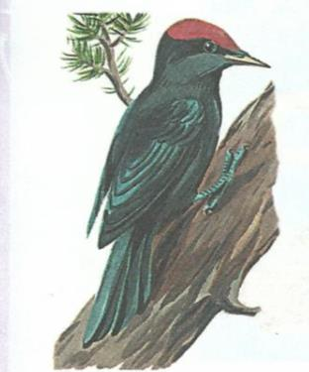
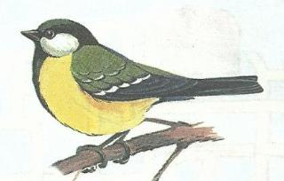
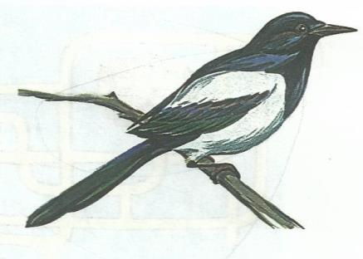
Угадай, кого не стало?

Slide 9
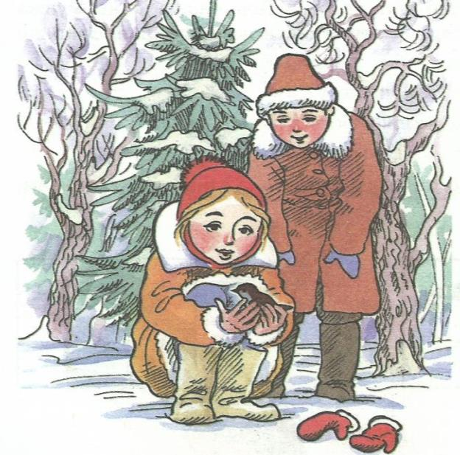
Как дети воробушка спасли

Slide 10
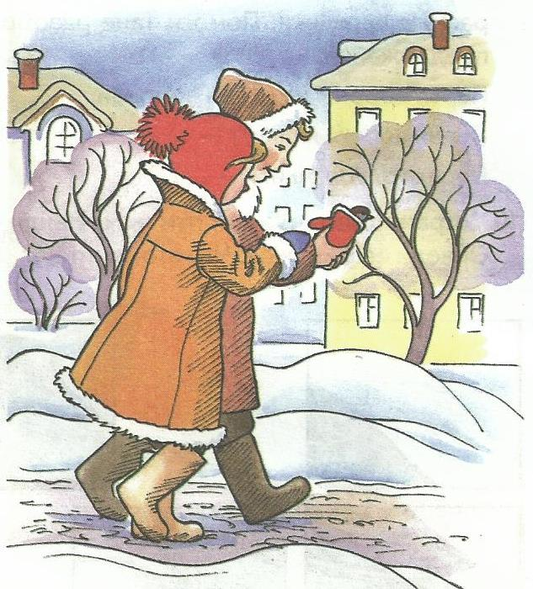

Slide 11
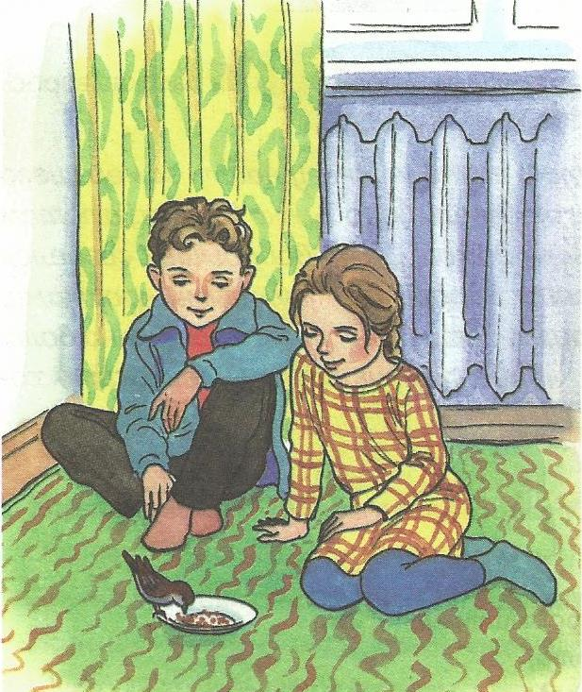

Slide 12
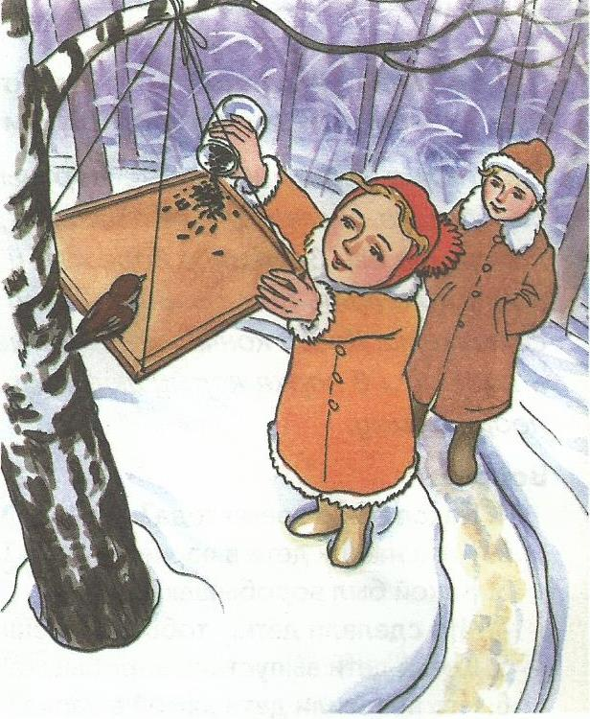

Slide 13
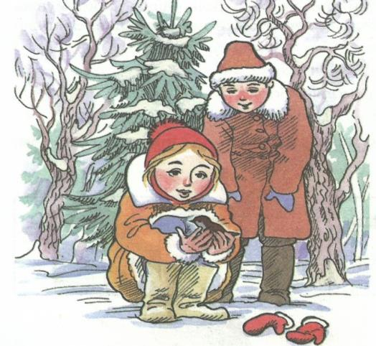



1
2
3
4

Slide 14
Использованные материалы
Логопедические задания для детей с ОНР. Авт. Н.Э. Теремкова

